Slide 1

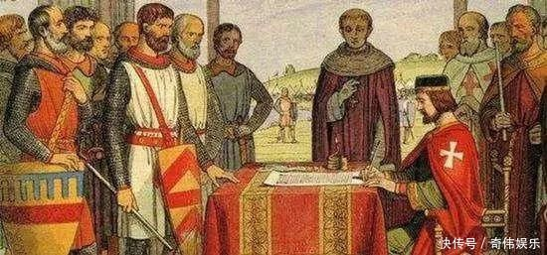
第十八课
世界主要国家的
基层治理与社会保障
【课标要求】
1.知道西方主要国家基层治理的特点及其由来；
2.了解现代社会保障制度的产生及实行情况。

Slide 2
目录
01
西方主要国家基层治理的历史与特点
02
现代社会保障制度的建立与发展

Slide 3




新冠疫情下欧美基层民众抵制戴口罩

Slide 4



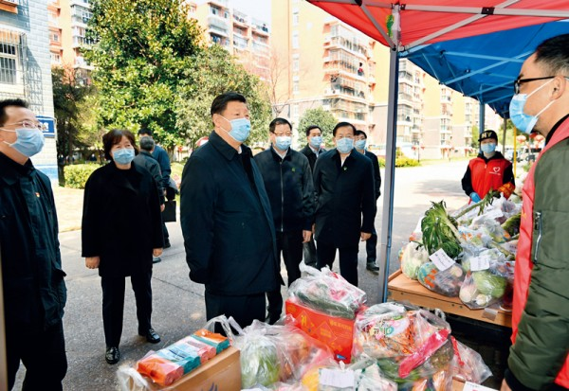
新冠疫情下中国基层社区严密防护

Slide 5
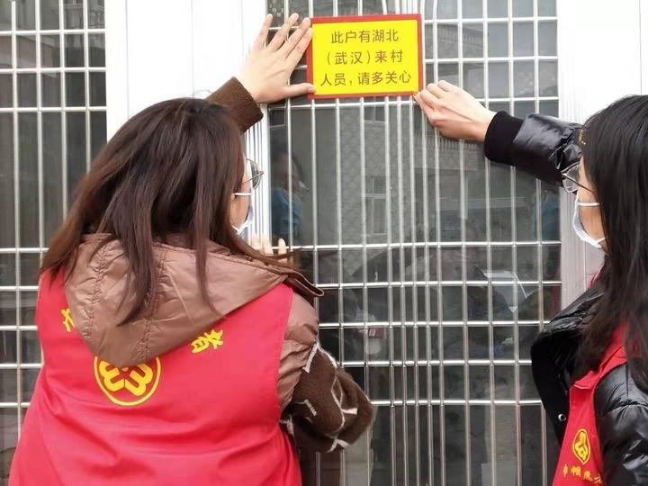

同样是社区管理，为什么会有如此大的差异？

Slide 6
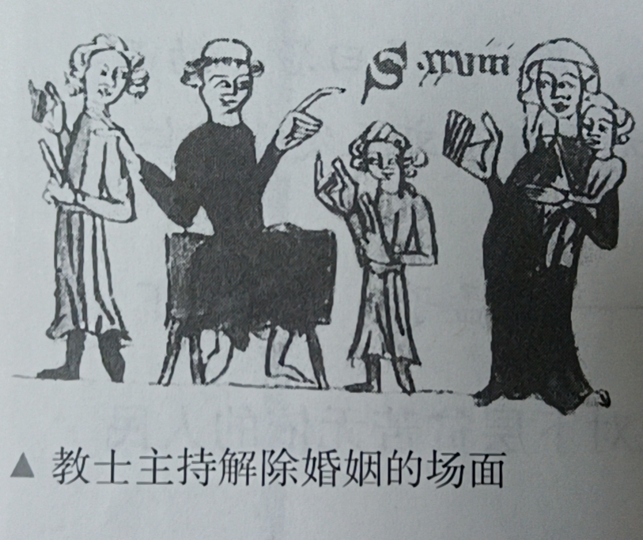
【引言分析】
婚丧嫁娶是基层社会治理面对的主要问题之一。在中古时期的西欧，无论是结婚还是离婚，都必须获得教会的许可。图片出自1330年前后海德堡的一册手抄本，它反映了教士宣布解除婚姻，把丈夫、妻子和子女分离开的场面。
西欧中世纪的基层治理以庄园和城市为中心, 基层自治是西方国家基层治理的主要特点。现代发达国家基本构建起了完善的社会保障体系，保证了社会的稳定与发展。

Slide 7
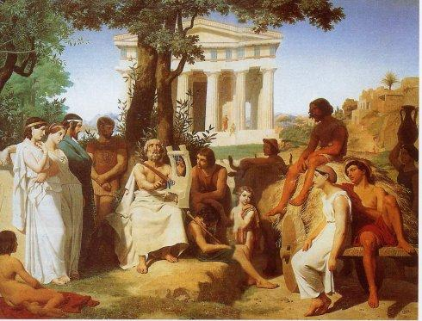
一、西方主要国家基层治理的历史和特点
1、古希腊文明时期
材料：凡父母双方均为公民者有公民权，公民在十八岁时在他们村社的名簿中登记。当他们登记之时，村社大会的成员对他们宣誓投票，作出决定……如果投票结果认为他没有自由民身份，他得向陪审法庭申诉……
——[古希腊]亚里士多德《雅典政制》
（1）基层治理依靠村社进行；
（2）村社实行自治，全体成年男性出席的村社大会是村社最高权力机关，处理与村社有关的事务，包括登记公民、抽签选举议事会成员等。
村社大会
（村社最高权力机关）
这一举措实际上肯定了村社作为基层政治实体的地位！
登记公民
抽签选举议事会议员

Slide 8
一、西方主要国家基层治理的历史和特点
2、中世纪欧洲的基层治理
庄 园
城 市
教 会
背景：10—11世纪，西欧城市兴起。城市经过与国王、领主的斗争（谈判、金钱赎买、武装暴动）赢得一定的自治权。
基层组织：行会与商会
管理者：行会与商会的上层分子
管理职责：把持城市政权；行驶城市治理
基督教会在基层治理中也发挥着重要作用，如：
①基督教伦理教化；
②教区制度（地区教会）；
③主持婚丧嫁娶等生活仪式；
④兴办慈善机构及医院；
⑤兴办学校，保存文化。
基层组织：庄园
管理者：庄园主或管家
管理职责：组织生产，征收地租，并主持庄园法庭审判，裁决纠纷。
实质：基层自治并不是基层居民平等参与，封建主、庄园主或城市上层人士是基层自治的主导者。

Slide 9
一、西方主要国家基层治理的历史和特点
3、近代西欧民族国家的基层治理——自治市镇或乡镇等
（1）背景：
①政治：随欧洲民族国家的出现，中央集权加强，教会的权力逐渐被排除在世俗社会治理之外，国家把基层治理纳入政府管理范围；资本主义制度及政治模式的逐渐建立；
②经济：封建庄园逐渐解体，资本主义农业发展；城市新兴资产阶级打破行会治理模式；工业革命，工业城市的出现；
③历史因素：基层自治的历史传统。
（2）概况：随着近代西欧民族国家的产生和社会经济的发展，各国在继承地方自治传统的基础上，加强了对基层治理的管理。

Slide 10
一、西方主要国家基层治理的历史和特点
3、近代西欧民族国家的基层治理——自治市镇或乡镇等
（4）具体表现：
法国
英国
美国
确立：继承地方自治传统基础上，1835年颁布《市政法案》，确立了英国近代自治市制度。
传统：建国后保持了地方自治的传统。
建立：法国大革命后形成
基层单位：自治市镇
自治权力：市长和市议会普选产生，市长同时对中央政府和本地选民负责。
基层单位：自治市镇
基层单位：乡镇
自治权力：除司法之外的所有公共服务功能。
自治权力：政府和议会由当地选民选举产生；地方征税自主开支；接受选民监督。
自治传统浓厚
自治传统浓厚
中央集权影响大

Slide 11
一、西方主要国家基层治理的历史和特点
4、近代工业革命时期的基层治理——社区组织
（1）形成的原因：
①工业革命的发展；
②城市人口激增，失业、贫困等社会问题增多；
③传统的社会救济方式遭遇瓶颈，促使各国不得不探索社会救济的新方法。
（2）社区组织的形成：
把城市分成若干小区，每个小区组织志愿者、负责救济的分配，并协调慈善团体和救济机构的工作，社区组织开始形成。

Slide 12
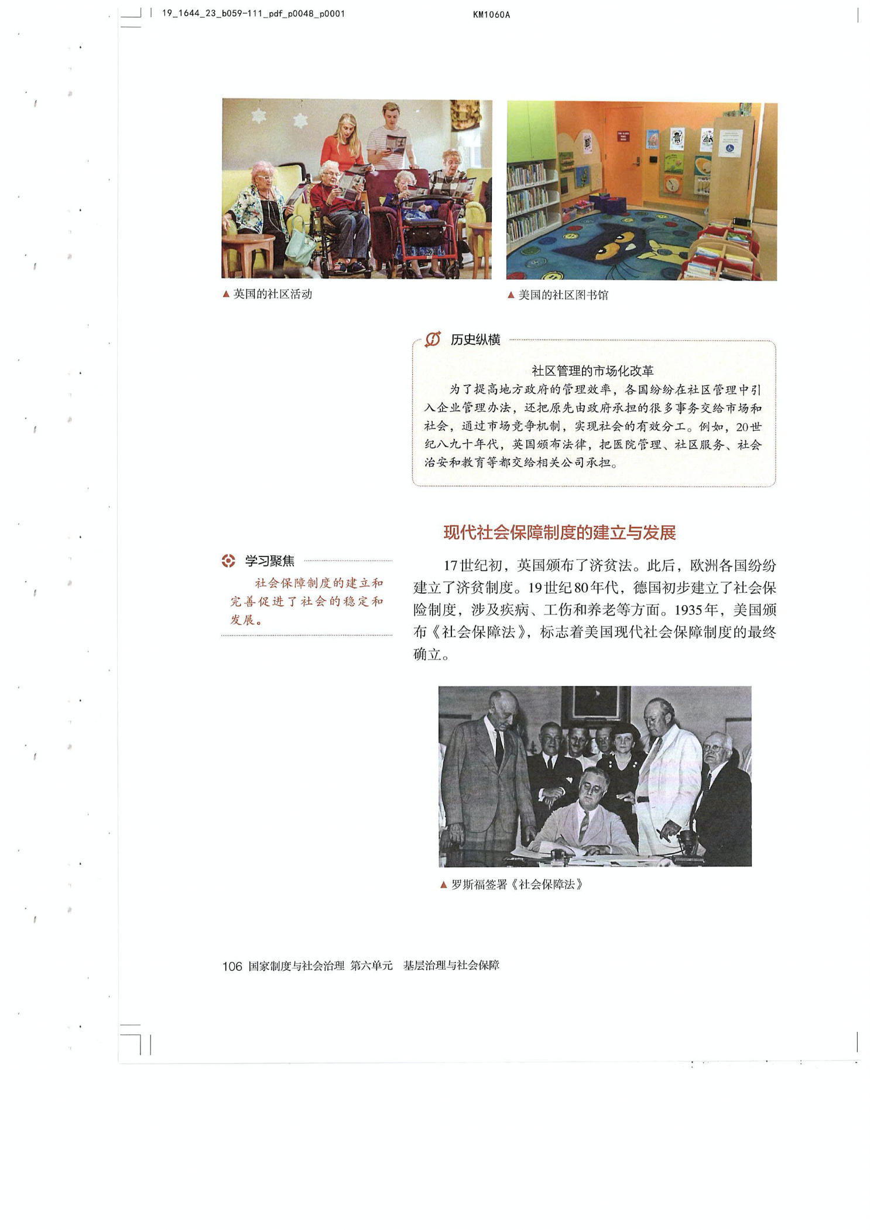




一、西方主要国家基层治理的历史和特点
5、现代西方国家的基层治理——社区组织发展成为基层自治的主要方式
（1）二战后，社区发展成为基层自治的原因：
①西方各国政府对基层治理的重视与治理方式变革；
②民主政治的发展；
③随着经济社会发展，事务增多；
④联合国对社区建设的推动；
教育
休闲娱乐
社区图书馆
社区游乐园
生活服务
（2）社区的社会功能：
社区活动
①社区在政府不同程度的管理和组织下（政府不再直接干涉社区事务），实行居民自我管理；
②提供生活服务、教育、休闲娱乐、福利、卫生保健等；
③参与相关城市规划、土地政策等地方政府的决策。
卫生保健
社区医院
反映民意
参与地方政府决策

Slide 13
一、西方主要国家基层治理的历史和特点
5、现代西方国家的基层治理——社区组织发展成为基层自治的主要方式
（3）社区的作用、影响：
①社区成为反映民意的重要组织，缓和了社会矛盾，维护了社会秩序和政治稳定；
②20世纪80年代以后，西方国家的基层治理更加强调政府、社区和非政府组织的共同作用，社区承担更多政府功能；
③公众、志愿者和私人部门也越来越多地提供公共服务，地方治理的效率更高、成本更低。

Slide 14
一、西方主要国家基层治理的历史和特点
材料：为了提高地方政府的管理效率，各国纷纷在社区管理中引入企业管理办法，还把原先由政府承担的很多事务交给市场和社会，通过市场竞争机制，实现社会的有效分工。例如，20世纪八九十年代，英国颁布法律，把医院管理、社区服务、社会治安和教育等都交给相关公司承担。
根据材料并结合所学，说明二战后社区治理的发展趋势及其作用。
趋势：①治理主体多元化（政府、企业、组织、公众、志愿者等）；
②自治化（政府不再直接干预社区事务）；
③社区职能扩大化（特别是20世纪80年代以来，社区承担了更多的政府功能）；
④引进企业管理方法，逐步市场化； ⑤立法规范和保障基层自治。
作用：①提高生活品质与质量；②提高社区治理的效率，降低治理成本；
③缓和矛盾，维护了社会秩序与政治稳定。

Slide 15
一、西方主要国家基层治理的历史和特点
6、西方国家基层治理的主要特点
（1）背景：基层治理与历史文化传统有关；体现不同时期经济社会的发展状况。
（2）推动因素：各国人民、政府和联合国（国际组织）在实现基层治理方面发挥积极推动作用；
（3）历程：基层自治的建立、发展和完善是一个长期、渐进的过程；
（4）实质：基层治理以基层自治为主要特点，自主权逐渐扩大；
（5）方式：各国基层治理的方式有所不同；社区逐渐成为基层自治的主要方式；
（6）发展方向：基层治理向规范化、法治化、市场化等方向发展。
（7）影响：维护社会秩序和政治稳定

Slide 16
二、现代社会保障制度的建立与发展
1、中世纪时期——西方社会救济保障的起源
（1）中世纪时期西方社会救助机构：教会救助、行会救助、封建庄园救助等。
材料1：据统计，宗教改革前至少有110座养育院和2000多家施物所归教会所有，在这些场所接受救济的贫民有近9万人，费用占教会收入的1/3。 ——彭迪先《世界经济史纲》
材料2：林里吉斯圣三一行会规定：当会员陷于贫困时，有权利从行会的收益中获取生活救济。获取的多少则要视情况而定。 ——金志霖《英国行会史》
材料3：中世纪的庄园对贫困佃农的救济，包括为寡妇和幼子谋生，对孤儿提供监护和救助。另社会举办的慈善活动，其善款多用来修建医院，修缮道路和桥梁等公共设施，此外也会为穷人提供食物，帮助少女完婚或进入宗教，帮助儿童上学或学工。英国王室、贵族和富商也经常通过宴会、酒会的形式来资助贫民，帮助其维持生计。 ——《中世纪欧洲贵族的生活》

Slide 17
二、现代社会保障制度的建立与发展
1、中世纪时期——西方社会救济保障的起源
（1）中世纪时期西方社会救助特点：救济的随意性、应急性的补救等。
材料： 无论是救济活动的双方，还是救济的形式和内容都具有很强的随意性。施救者可以是贵族领主也可以是平民百姓，救济方式既可以是给予实物也可以是给予钱财亦或是提供公共服务等。
此时的社会救济性质是一种应急性的补救措施，而非预防性的社会保障。慈善活动的发起往往是针对某一具体灾害的产生，根据灾害的情况决定施救者和受助者以及救助的形式和内容。灾害一旦过去，慈善活动也就停止了。

Slide 18
二、现代社会保障制度的建立与发展
2、二战前西方国家社会保障制度的建立
（1）建立的背景、原因：
①随着工业革命的深入开展，劳工与资本家的矛盾逐渐显露。
②社会救济制度开始难以满足社会发展需要，取而代之的是社会保险制度。
（2）建立的概况：
国家 | 时期 | 表现
英国 | 17世纪初
德国 | 19世纪80年代
美国 | 1935年
颁布了济贫法。此后，欧洲各国纷纷建立了济贫制度
德国初步建立了社会保险制度，涉及疾病、工伤和养老等方面
颁布《社会保障法》，标志着美国现代社会保障制度的最终确立

Slide 19
二、现代社会保障制度的建立与发展
英国的社会救济
圈地运动的发展，大量农民被逐出土地，丧失生计，农民在丧失土地的同时也丧失了自身抵御风险的能力，大量农民流入城市，社会不安定因素增加。
为了缓和社会矛盾，在1601年颁布了《伊丽莎白济贫法》，根据济贫法规定：治安法官有权以教区为单位管理济贫事宜、征收济贫税及核发济贫费。救济办法因人而异,凡年老及丧失劳动力的,在家接受救济；贫穷儿童则在指定的人家寄养，长到一定年龄时送去作学徒；流浪者被关进监狱或送入教养院。这一法律遵循的基本原则就是，让那些没有工作能力的人，如孤儿、无人赡养的老人和身体残疾的人，得到救济或赡养；给那些有劳动能力的人一份工作，让他们能够以此谋生。
作为英国第一个重要的济贫法，它不仅是这一法律制度的发端，而且为这一法律制度的发展确定了基本原则，因此也被称为世界上最早的社会保障法。
结合材料指出英国颁布《伊丽莎白济贫法》的背景、济贫特点、影响？

Slide 20
二、现代社会保障制度的建立与发展
结合材料指出英国颁布《伊丽莎白济贫法》的背景、济贫特点、影响？
背景：
①政治：近代民族国家的形成，各国社会治理能力及范围扩大；
②经济社会：圈地运动带来农民流入城市，增加不稳定因素；
③根本目的：缓和矛盾，维护稳定统治需要。
特点：①地方政府是主要推动者；②以教区为济贫单位；③济贫办法因人而异，多样化；
④带有强制及惩戒色彩； ⑤直接救济与间接救济相结合。
影响：
①一定程度上缓和贫民的生活困难，缓和社会矛盾；
②确立济贫法的基本原则，为后世提供借鉴；
③救济范围有限，无法从根本上解决社会矛盾。

Slide 21
二、现代社会保障制度的建立与发展
德国的社会保险
1883年德国颁布的《疾病保险法》规定工人生病时，医疗费用有雇主和工人承担，比列为三分之一与三分之二；它用社会保险立法的形式,建立起强制性的由国家为劳动者提供生活风险保障的制度,并为其他国家起了示范作用，后颁布《意外伤害保险》、《伤残老年保险法》等。
结合材料所学分析德国社会保险制度建立的背景、意义？
背景：（1）政治：德国统一，资产阶级民主制度的确立；工人运动蓬勃发展；（2）经济：工业革命，资本主义经济的发展——物质基础；工业革命导致贫富差距及社会不稳定因素增加；（3）思想：马克思主义广泛传播。（4）统治者认识转变：专门依靠武力难以解决问题。
意义：（1）一定程度上缓和矛盾，稳定社会；（2）促进资本主义经济的发展；
（3）建立的社会保障制度为其他国家提供示范。
主要问题：（1）主要面向产业工人；（2）政府承担责任较小，筹集费用多由社会和个人承担等

Slide 22
二、现代社会保障制度的建立与发展
美国的社会保障
1929年经济大危机席卷全球，罗斯福总统上台后，于1935年颁布了《社会保障法》，实行老年保险和失业保险。标志着美国现代社会保障制度的最终确立。
结合材料所学分析美国社会保障制度建立的背景、特点、意义？
背景：1929——1933年经济危机的发生；经济危机涉及范围广，破环性强的特点使单纯依靠社会和个人的社会保障制度难以持续。缓和矛盾，恢复发展经济。
特点：政府全面干预，涉及面广（全民普遍福利）
意义：缓和矛盾，社会稳定；缓解经济危机。进一步完善社会保障制度，标志美国现代社会保障制度的最终建立。促进世界范围内社会保障理念和制度的发展。

Slide 23
二、现代社会保障制度的建立与发展
3、二战后西方资本主义国家社会保障制度的发展
（1）发展的表现：
第二次世界大战后，英国率先构建了包括家庭津贴、养老、疾病、失业、伤残和死亡等内容的社会保障体系，基本实现了全民覆盖，大大推动了社会保障制度的发展。
此后，瑞典、挪威、芬兰、丹麦等北欧国家以及法国、德国、加拿大和澳大利亚等国都建成了福利国家，社会保障制度基本建立。
（2）社会保障的特点：公民的社会权利；由立法与制度保障；福利种类多；覆盖面广，低收入阶层受惠多。

Slide 24
1945年，英国在《贝弗里奇报告》的基础上，率先构建了包括家庭津贴、养老、疾病、失业、伤残和死亡等内容的社会保障体系，基本实现了全民覆盖，率先建立了一套“从摇篮到坟墓”的社会保障制度。
此后，瑞典、挪威、芬兰、丹麦等北欧国家以及法国、德国、加拿大和澳大利亚等国都建成了福利国家，社会保障制度基本建立。

Slide 25
二、现代社会保障制度的建立与发展
【英国社会福利制度的建设】
1945-1948年，政府实施了社会保险制度改革，规定发给新生婴儿补助金和儿童教育补助金，对工伤事故和职业病者、孕妇、失业者发给补助金，对寡妇和老年人予以养老金和丧葬补助金，当时，按规定领取上述补助金的投保人数达2300多万人。在社会服务方面，政府提高了中学毕业年龄，对满11岁的儿童实施免费中等教育，并享受补助或免费午餐；增加了大学奖学金，并营造公寓住宅，以期改善居民居住条件。
——吴于廑、齐世荣《世界史·现代史编》高等教育出版社

Slide 26
二、现代社会保障制度的建立与发展
【瑞典的社会福利制度建设】
以“福利国家”为特征的社会改革在北欧五国内各具特色，其中瑞典最具代表性。1946年，瑞典议会通过基本退休金法案，规定凡67岁（后改为65岁）以上公民均可按月领取退休金，数额为退休前15个最高收入年份平均数的60%……全民医保开始于1955年，内容主要有医药保证和病休津贴、婴孩、病孩家长津贴等……高等学校实行免费教育，并提供奖学金和学生贷款（无息）……此外，国家还兴办养老院、提供家庭服务等各项社会服务。瑞典的福利国家政策比之其他资本主义国家，政策系统完备，福利水平高，受益面广，社会效果显著，被称之为“福利国家的橱窗”。
——吴于廑、齐世荣《世界史·现代史编》高等教育出版社

Slide 27
二、现代社会保障制度的建立与发展
3、二战后西方资本主义国家社会保障制度的发展
（2）二战后西方资本主义国家“福利国家”建立的原因：
①第三次科技革命促进资本主义经济的发展——物质基础
②国家垄断资本主义的发展（提供体制保障）；
③吸取经济大萧条的教训和受罗斯福新政的影响，力图避免因贫困引发社会危机；
④社会分化加剧，社会矛盾尖锐
⑤人民长期斗争的结果。二战后的社会运动形成了人民民主斗争的高潮，迫使资本主义国家扩大公民的民主权利。
⑥与苏联等社会主义国家的竞争和借鉴。
⑦维护资本主义制度，缓和社会矛盾的需要。
如果自由社会不能帮助众多的穷人，就不能保全少数富人。
——美国总统肯尼迪
(我们的)社会有一个梯子和一张安全网，梯子用来供人们自己努力改善生活，安全网则用来防止人们跌入深渊。
——英国首相撒切尔夫人

Slide 28
二、现代社会保障制度的建立与发展
3、二战后西方资本主义国家社会保障制度的发展
（3）二战后西方“福利国家”的目的、实质：
①目的：缩小贫富差距，减少社会矛盾；维护资本主义制度
②实质：国民收入再分配的一种形式，分配领域社会化的表现。

Slide 29
二、现代社会保障制度的建立与发展
3、二战后西方资本主义国家社会保障制度的发展
（4）二战后西方“福利国家”的评价：
“福利国家”在消除社会不公，保障居民基本生存条件、促进社会民主与公正方面，确实发挥了重要影响与作用。同时，它也产生了缓和社会矛盾、促进政治安定、巩固资产阶级政治制度的重要影响和作用。另一方面，随着社会发展，“福利国家”越来越成为英国政府的沉重负担，它与经济发展的效率发生了矛盾，日子一久，又产生了新的社会问题，如人才外流、人才老龄化、中产阶级日渐削弱等。这个问题已经发展成为“英国病”的新病因。
——吴于廑、齐世荣《世界史·现代史编》高等教育出版社

Slide 30
二、现代社会保障制度的建立与发展
3、二战后西方资本主义国家社会保障制度的发展
（4）二战后西方“福利国家”的评价：
随着福利国家政策的长期推行，瑞典国家经济出现了许多新问题，从70年代起不断困扰国家经济发展。首先是巨额公共开支加重了财政负担，引起巨额财政赤字，刺激了通货膨胀不断加剧；其次是劳动积极性下降，生产增长率降低，导致产品竞争能力下降，出现经济结构危机，失业率上升；再则是沉重的税务负担，企业、个人和社会都不堪担负，造成企业后劲不足，设备改造更新缓慢，经济效益下降等问题，影响整个国家生产水平，也使国民收入增长滞缓。这些问题被成为“瑞典病”，久治难愈。
——吴于廑、齐世荣《世界史·现代史编》高等教育出版社

Slide 31
二、现代社会保障制度的建立与发展
3、二战后西方资本主义国家社会保障制度的发展
（4）二战后西方“福利国家”的评价：
积极作用：
①资本主义国家的社会保障制度是资本主义社会生产力发展到一定阶段的产物；
②改善了广大人民群众的生活，杜绝因贫困引发的许多社会问题；
③一定程度上促进了社会公平，缓和了社会矛盾，在保持社会稳定方面起到一定积极作用；
④扩大了社会消费，有利于社会经济的发展。
消极影响：
①过度的社会保障，加重了国家财政负担；
②带来社会道德危机，容易助长懒惰行为，降低了人们的工作积极性，造成整个社会缺乏工作动力、效率低下。

Slide 32
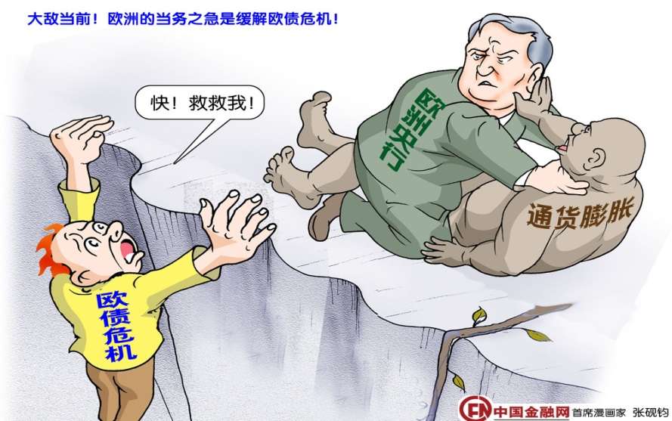

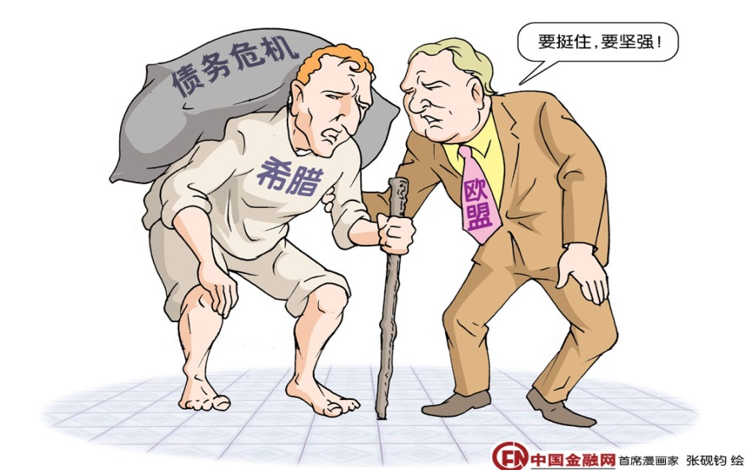
二、现代社会保障制度的建立与发展
3、二战后西方资本主义国家社会保障制度的发展
（4）二战后西方“福利国家”的评价：
英国最懒家族：
英格兰西北小城布来克朴的麦高雷一家一母五女，六人都不外出工作，她们和8条宠物狗住在一套政府提供的房子里，收入居然也近3万英镑，被称为英国最懒家族。虽然年入3万英镑现钞，她一家居然还不知足，抱怨住的太挤，正申请更宽敞的大福利房。
——《生活日报》
Notes:
英国的老人保障、女性就业、学生享受充分教育权利也是令全世界羡慕的。

Slide 33
二、现代社会保障制度的建立与发展
4、社会主义国家社会保障制度的发展
（1）苏联的社会保障制度——国家保险
①根据1977年苏联颁布的宪法，苏联实行全民社会保险制度。
②特点：国家支付社会保险金；个人受保情况与其贡献和地位相关联；苏联公民免费享受社保；
注：苏联解体后，俄罗斯大致继承了苏联的社会保障制度。

Slide 34
二、现代社会保障制度的建立与发展
4、社会主义国家社会保障制度的发展
（2）中国特色的社会保障制度
（2）渐成熟，保障水平稳步提高
随着改革开放的不断推进，我国的社会保障制度也日趋成熟，在满足人民的医疗、教育、就业、养老、住房需求等方面取得了重要进展，保障水平稳步提高。
（1）初形成，第一部社会保险法
1951年2月政务院颁布了《中华人民共和国劳动保险条例》是新中国制定的第一部保险法规。
（3）更公平，突破城乡分割的藩篱
2014年2月，建立起了建立统一的城乡居民基本养老保险制度；2016年，整合城乡居民基本医疗保险制度。
（4）全覆盖，让亿万人享有基本保障
党的十八大以来，社会保障覆盖范围越来越广。目前，基本医疗保险覆盖人数超过13亿人，全民医保基本实现。

Slide 35



二、现代社会保障制度的建立与发展
4、社会主义国家社会保障制度的发展
（2）中国特色的社会保障制度
（5）作用：日趋健全的保障体系减轻了人们的后顾之忧，维护了社会的稳定，促进了国家社会经济的发展。

Slide 36
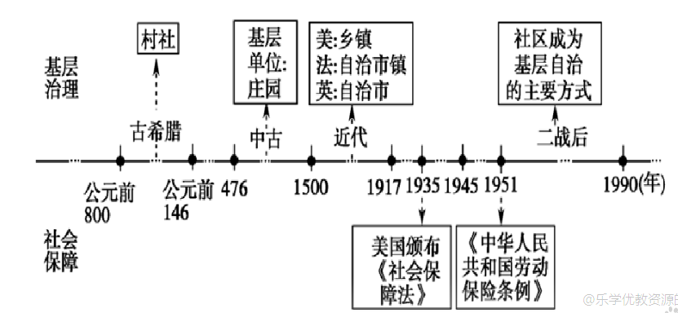
时空坐标

Slide 37
课堂小结
古希腊：村社
社会救济：英《济贫法》
中古西欧：庄园/行会/
社会保险：德《疾病保险法》
生命
人权
基层治理
社会保障
近代民族国家：地方自治市镇
社会保障：美《社会保障法》
福利国家：几乎所有西方发达国家
二战后：社区

Slide 38
2021
感谢您的观看！
Thank you for watching

